Slide 1
Top-Down Network Design
Chapter Two
Analyzing Technical Goals and Tradeoffs
Copyright 2010 Cisco Press & Priscilla Oppenheimer

Slide 2
Mục tiêu kỹ thuật
Tính mở rộng - Scalability
Tính sẵn sàng - Availability
Hiệu năng - Performance
Bảo mật - Security
Tính quản lý - Manageability
Tính sử dụng - Usability
Khả năng đáp ứng - Adaptability
Khả năng chi trả - Affordability
Notes:
Scalability: How much growth a network design must support.
Availability: The amount of time a network is available to users, often expressed as a percent uptime, or as a mean time between failure (MTBF) and mean time to repair (MTTR). Availability goals can also document any monetary cost associated with network downtime.
Security: Goals for protecting the organization's ability to conduct business without interference from intruders inappropriately accessing or damaging equipment, data, or operations. Specific security risks should be documented.
Manageability: Goals for fault, configuration, accounting, performance, and security (FCAPS) management
Usability: Goals regarding the ease with which network users can access the network and its services, including goals for simplifying user tasks related to network addressing, naming, and resource discovery.
Adaptability: The ease with which a network design and implementation can adapt to network faults, changing traffic patterns, additional business or technical requirements, new business practices, and other changes.
Affordability: The importance of containing the costs associated with purchasing and operating network equipment and services.

Slide 3
Tính mở rộng
Số lượng chi nhánh được thêm vào
Nhu cầu của từng chi nhánh
Bao nhiêu người dùng có thể được thêm vào?
Bao nhiêu server có thể được thêm vào?

Slide 4
Tính sẵn sàng
Được tính là tỉ lệ thời gian “uptime” trên năm, tháng, tuần, ngày hay giờ.
Ví dụ:For example:
    Hệ thống hoạt động 24/7
    Hệ thống hoạt động 165 giờ trong 1 tuần 168h
    Tính sẵn sàng là 98.21%
Một số doanh nghiệp yêu cầu tính sẵn sàng là 99.999% (“Five Nines”)

Slide 5
Tính sẵn sàng
Thời gian downtime (phút)
Per Hour
Per Day
Per Week
Per Year
99.999%
.0006
.01
.10
5
99.98%
.012
.29
2
105
99.95%
.03
.72
5
263
99.90%
.06
1.44
10
526
99.70%
.18
4.32
30
1577
Notes:
99.70% availability sounds pretty good, but it could mean that the network is down for 0.18 minutes every hour. This is 11 seconds. If those 11 seconds were spread out over the hour, nobody would notice possibly. But if there were some bug, for example, that caused the network to fail for 11 seconds every hour on the hour, people would notice. Users these days are very impatient.
Notice that 99.70% availability also could mean one catastrophic problem caused the network to be down for 1577 minutes all at once. That’s 26 hours. If it were on a Saturday and the network was never down for the rest of the year, that might actually be OK. So, you have to consider time frames with percent availability numbers.
Consider the holy grail: 99.999% availability. That’s 5 minutes downtime per year! Be sure to explain to the customer that scheduled maintenance and upgrades don’t count! Either that or plan for a network with triple redundancy (that could be extremely expensive to implement and operate).

Slide 6


99.999% cần
ISP 1
ISP 2
ISP 3
Enterprise
Khách hang có khả năng chi trả?
Notes:
In the event of failure of the primary router, the secondary becomes the primary and still has a backup. Fix the previous primary and have it become the tertiary.
This helps with maintenance too. Pull out the tertiary and upgrade it. The primary still has a backup. After extensive testing, put the tertiary back in as the primary. Pull out the original primary and upgrade it. Put it back as the secondary. Finally pull out the original secondary and upgrade it.
Of course, the picture brings up all sorts of other questions because it uses an ISP example.
Does the customer have provider independent addressing?
Does the customer have an autonomous system number?
Are the ISPs really independent? Is there true circuit diversity?
Are the speeds the same on the three links to the ISPs so that performance degradation is minimized during upgrades or failures?
Can load balancing be used when all three routers are operational?
What are the routing protocols inside the enterprise network? Can traffic really get to all three routers, regardless of failures inside the enterprise network? Can the routing protocols adjust to changes?
Will traffic flow out the “closest” router? Will traffic come in from the Internet via the “closest” entry?
Instructor note: The slide is not meant to be a design recommendation! It’s just a slide to get a discussion going on the ramifications of 99.999% availability.

Slide 7
Tính sẵn sàng
Tính sẵn sàng có thể được tính theo giá trị mean time between failure (MTBF) và mean time to repair (MTTR)
Availability = MTBF/(MTBF + MTTR)
  Ví dụ:
    Hệ thống không bị fail sau mỗi 4,000 h (166 ngày) và lỗi cần được sửa trong vòng 1h.
    4,000/4,001 = 99.98%

Slide 8
Hiệu năng mạng
Các yếu tố ảnh hưởng hiệu năng mạng
  Bandwidth
  Throughput
  Bandwidth utilization
  Offered load
  Accuracy
  Efficiency
  Delay (latency) and delay variation
  Response time

Slide 9
Các yếu tố ảnh hưởng throughput
The size of packets
Inter-frame gaps between packets
Packets-per-second ratings of devices that forward packets
Client speed (CPU, memory, and HD access speeds)
Server speed (CPU, memory, and HD access speeds)
Network design
Protocols
Distance
Errors
Time of day, etc., etc., etc.

Slide 10

Độ trễ theo cái nhìn của User
Thời gian đáp ứng - Response Time

Slide 11
Độ trễ của Engineer
Propagation delay
Transmission delay
Packet-switching delay
Queuing delay

Slide 12

Bốn nguồn gây ra chậm trễ gói tin
truyền
A
lan truyền
B
xử lý
tai nút
xếp hàng
d_{nodal} = d_{proc} + d_{queue} + d_{trans} + d_{prop}
d_{proc}: xử lý tại nút
Kiểm tra các bit lỗi
Xác định đường ra
Thông thường < msec
d_{queue}: độ trễ xếp hàng
Thời gian đợi tại cổng ra cho việc truyền dữ liệu
Phụ thuộc vào mức độ tắc nghẽn của bộ định tuyến
Giới thiệu
1-<number>

Slide 13
Bốn nguồn gây ra chậm trễ gói tin
truyền
A
lan truyền
B
xử lý
tại nút
xếp hàng
d_{nodal} = d_{proc} + d_{queue} + d_{trans} + d_{prop}
d_{trans}: trễ do truyền:
L: chiều dài gói (bits)
R: băng thông đường liên kết (bps)
d_{trans} = L/R
d_{prop}: trễ do lan truyền:
d: độ dài của đường liên kết vật lý
s: tốc độ lan truyền trong môi trường (thiết bị, dây dẫn) (~2x10⁸ m/sec)
d_{prop} = d/s
d_{trans} and d_{prop}
rất khác nhau
* Check out the Java applet for an interactive animation on trans vs. prop delay
1-<number>
Giới thiệu

Slide 14
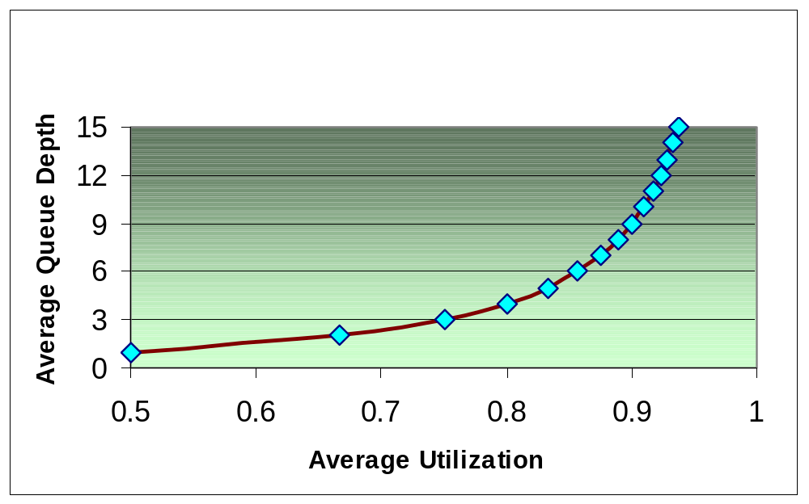
Queuing Delay and Bandwidth Utilization
Number of packets in a queue increases exponentially as utilization increases

Slide 15
Bảo mật
Tập trung lấy yêu cầu
Xác định tài sản mạng (network asset)
  Bao gồm giá trị thực và chi phí khi sảy ra vấn đề
Phân tích các rủi ro liên quan đến các tài sản

Slide 16
Các loại Network Asset
Hardware
Software
Applications
Data
Intellectual property
Trade secrets
Company’s reputation

Slide 17
Các rủi ro về bảo mật
Các thiết bị bị hacked
  Dữ liệu có thể bị lấy, phân tích, thay đổi hoặc xóa.
  User/passwords có thể bị đánh cắp
  Cấu hình thiết bị có thể bị thay đổi
Reconnaissance attacks
Denial-of-service attacks

Slide 18
Tính quản lý
Quản lý lỗi - Fault management
Quản lý cấu hình - Configuration management
Quản lý tài khoản - Accounting management
Quản lý hiệu năng - Performance management
Quản lý bảo mật- Security management

Slide 19
Tính sử dụng
Usability: Mức độ dễ dàng khi người dùng truy cập vào hệ thống/ứng dụng/dịch vụ
Hệ thống nên làm cho công việc của người dùng dễ hơn.
Thiết kế có thể ảnh hưởng làm cho người dùng khó khăn hơn
  Quy tắc đặt mật khẩu

Slide 20
Tính đáp ứng
Thêm thiết bị/công nghệ mới vào có dễ không?
Thay đổi đến từ giao thức mới, các thử nghiệm mới, thay đổi về chi phí, về chính sách.

Slide 21
Khả năng chi trả
Một thiết kế đưa ra phù hợp với chi phí đưa ra
Các thuê bao WANs/Internet có thể đắt đỏ, cần tận dụng các công nghệ hiện có.

Slide 22
Network Applications
Technical Requirements
Name of Application
Cost of Downtime
Acceptable MTBF
Acceptable MTTR
Throughput Goal
Delay Must be Less Than:
Delay Variation Must be Less Than:

Slide 23
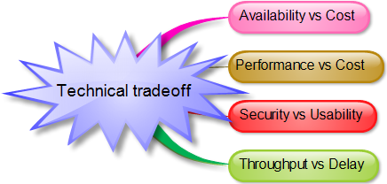
Making Tradeoffs

Slide 24
Making Tradeoffs
Scalability 20
Availability 30
Network performance 15
Security 5
Manageability 5
Usability 5
Adaptability 5
Affordability 15
Total (must add up to 100) 100

Slide 25
Summary
Continue to use a systematic, top-down approach
Don’t select products until you understand goals for scalability, availability, performance, security, manageability, usability, adaptability, and affordability
Tradeoffs are almost always necessary

Slide 26
Review Questions
What are some typical technical goals for organizations today?
How do bandwidth and throughput differ?
How can one improve network efficiency?
What tradeoffs may be necessary in order to improve network efficiency?

